Slide 1

Netshoes
Teste de Arquitetura
DANIEL ARTHUR GENNARI JUNIOR
25/09/2017

Slide 2

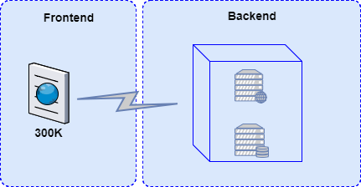
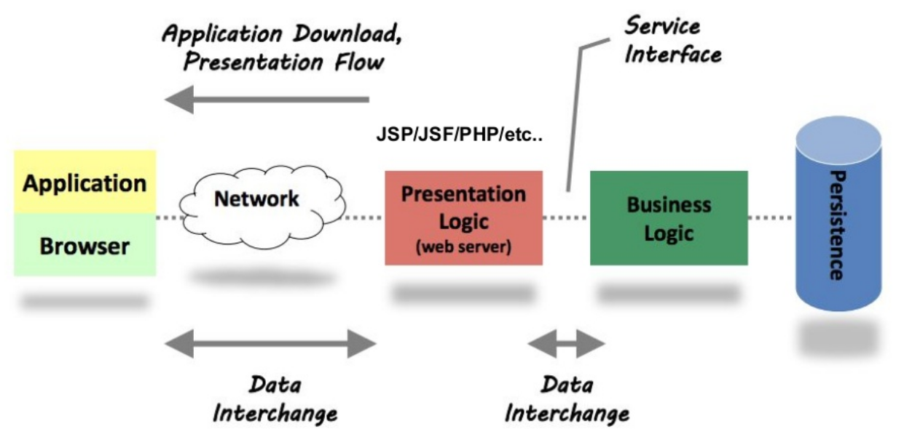
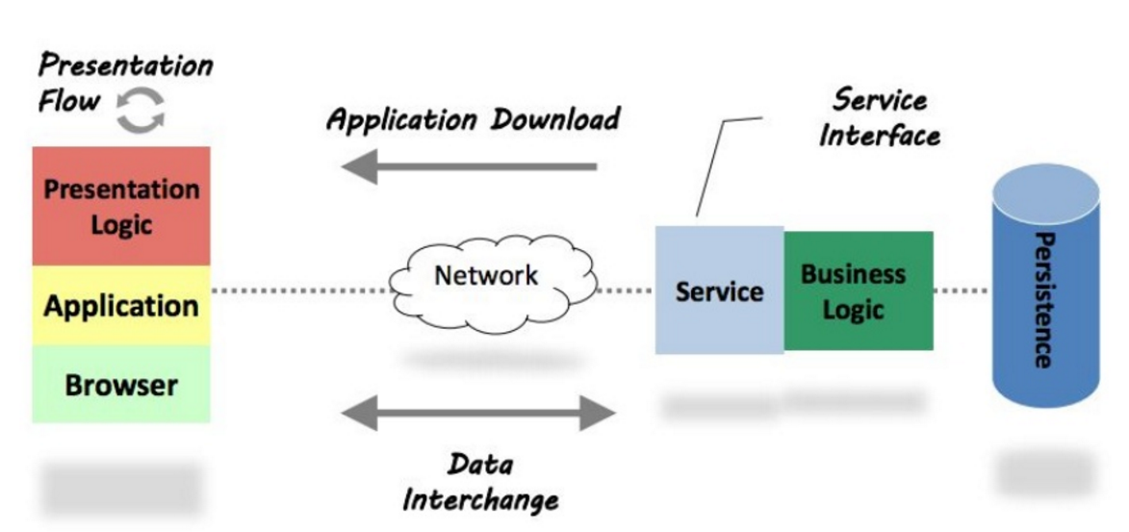
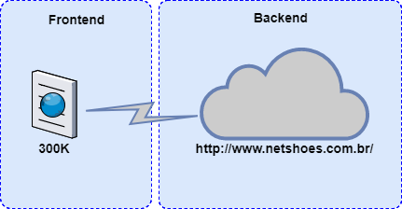
1) Arquitetura e Designer
TO-BE:
Desenvolver uma arquitetura de referência envolvendo todas as camadas da aplicação, forma de integração entre as camadas e forma de integração para outros sistemas.
AS-IS:
No cenário atual as lojas da Netshoes precisam alcançar uma meta target de 300k usuários simultâneos, considerando primeiro acesso, pesquisas, detalhamento de pedido e finalização de compra.
Premissa: A plataforma atual não deve mais ser evoluida.
Arquitetura
1
2
1
AS-IS
Frontend
Backend
2
TO-BE
Fluxo de apresentação é responsabilidade do cliente
Toda comunicação com o servidor deve ser via web service (REST).
Troca de dados entre dois componentes de softwares e duas camadas

Slide 3


1) Arquitetura e Designer
1
SEJA ESCALÁVEL
Runtime Architecture
SEJA SEGURA
Cross
2
PRESENTATION LAYER
DESKTOP / NAVIGATION
SPRING FRAMEWORK
6
SPRING CORE
3
SEJA FLEXÍVEL
ANGULAR
6
SRING FOX
6
SPRING SECURITY
2
LDAP
SSO
4
RODE EM CLOUD
3
SPRING MVC
SEALETS
EXCEPTIONS
JAVA 8/J2EE
6
5
TENHA RESILIÊNCIA
CACHE
7
SERVICE LAYER
EHCACHE
6
SEJA EVOLUTIVA
CLOUD
4
MICROSERVICE
1
TRACES
SPRING CLOUD
SPRING BOOT
LOG4J
6
7
BAIXA LATÊNCIA
I18N / I10N
J2EE
3
DATA & INTEGRATION LAYER
WEB SERVICES
6
MULTI TENANT
REST
SPRING WEBFLUX
5
PERSISTENCE
7
SPRING DATA
FILESYSTEM
EJB
5
CONCURRENT
ORACLE
MONGODB
MDB
SPRING IO
1
GEOLOCATION
6
MULTI COMPANY
SMS
RABBITMQ
ECM
ESB
GMAPS
J2EE
1
WORK ENVIRONMENT
IDE
INTEGRATION CONTINUOUS
APPLICATION SERVER
ECLIPSE
JUNIT
GIT PLUGIN
MAVEN
JENKINS
TOMCAT
6

